Slide 1

Муниципальное бюджетное дошкольное
образовательное учреждение
детский сад №1 «Колокольчик»
«Развиваем и приобщаем дошкольников к общечеловеческим ценностям»
учитель – логопед
высшей квалификационной категории
Овсянникова Наталья Михайловна

Slide 2

ПРОЕКТ
" Счастье"

Slide 3

Проект «СЧАСТЬЕ»
Руководитель проекта: учитель – логопед Овсянникова Н.М.
Участники проекта: воспитанники старшей группы, родители.
Сроки реализации проекта: сентябрь -май.
Проект: « СЧАСТЬЕ»
По содержанию: информационно – практико-ориентированный;
По количеству участников: коллективный;
По продолжительности: долгосрочный.
Актуальность темы
Что такое для человека семья? Слово, которое понятно всем. Оно с первых мгновений жизни рядом из нас. Семья – это дом, папа мама, близкие люди. Это общие заботы, радости и дела. Это любовь и счастье.
Слово «счастье» своим появлением обязано хлебу. Дело в том, что в глубокой древности, когда кто – то рождался в семье, по обычаю пекли хлеб. В дом приглашали гостей, и хлеб делили на части. Новорождённому тоже выделяли свою долю, часть. Считалось, что с этого момента он живёт «с частью» жизненных благ. Так произошло слово «счастье».
Изменяется жизнь, переименуются ценности, а хлеб – батюшка, хлеб – кормилец остаются самой большой ценностью. Люди, переломившие хлеб, становятся друзьями на всю жизнь. Хлебом встречали дорогих гостей и в дорогу давали краюшку хлеба. Традиции гостеприимства встречи гостей домашней выпечкой, к сожалению, утрачено в последнее время.
Любви и уважению к хлебу нужно учить с детства, прививать эту любовь и в семье, и в детском саду. И это воспитание, прошедшее через непосредственно участие детей, их труд, станет им ценным привлекательным.
Мне бы хотелось чтобы каждый ребенок участвующий в проекте ощутил теплоту, радость и доброту, подарил окружающим и был от этого счастлив сам.
Цель проекта: Познакомить детей дошкольного возраста с русской национальной праздничной выпечкой, с технологией ее приготовления. Проведение мастер-классов для учителей - логопедов и старших воспитателей детских садов района . Участие в конкурсах и мероприятиях, связанных с популяризацией авторского проекта на территории МО и за ее пределами.

Slide 4
Задачи проекта: • Приобщить современного ребенка в условиях быстрого роста технического прогресса к ручному труду через познание и изучение искусства приготовления кондитерских и хлебо-булочных изделий русской направленности; • Провести инструктаж по технике безопасности на кухне; • Формировать коммуникативные навыки и умения взаимодействия со сверстниками и взрослыми в процессе общей деятельности; • Стимулировать желание детей и родителей воссоздать и сохранить традиции изготовления русской выпечки к празднику в семье; • Обратить внимание на многообразие выпечки, которую мамы могут приготовить дома своими руками; • Развивать представление детей о пользе и вреде сладостей, о «полезных» и «вредных» продуктах. Осознано относиться к своему здоровью.
Развивать активизацию и обогащение словаря, мелкую моторику рук. • Развивать любознательность, познавательную активность детей, трудовые навыки, творческие способности детей и художественно-эстетический вкус воспитанников; • Привлечь родителей к проектной деятельности в группе; • Воспитывать уважение к труду взрослых, интерес к здоровому образу жизни.
• Создать комфортную среду общения, где каждый ребенок сможет раскрыть все свои творческие способности. Достигнутые результаты: Реализация проекта по знакомству детей дошкольного возраста с искусством изготовления хлебо-булочных изделий «СЧАСТЬЕ» позволила мне заложить в воспитанниках основы патриотического воспитания, любви к народному искусству выпечки, расширила представления воспитанников об особенностях и вниманию к здоровью, правильному питанию. Художественно-эстетическая составляющая проекта способствовала развитию творческих способностей детей дошкольного возраста, воображения, фантазии. Активно формировалась мелкая моторика и коммуникативные навыки, навыки взаимодействия в коллективе.
Знакомство с различной выпечкой помогло незаметно формировать у ребят интерес к окружающему миру, способствовало развитию чувства радости при постижении неизведанного, привитию уважительного отношения к труду и любви к народным традициям.
Проект вышел за пределы детского сада, а значит расширил границы своего существования, благодаря районным методическим объединениям, мастер классам, конкурсам.
Созданы альбомы для каждого участника проекта «Первый опыт
щедрой, гостеприимной, доброй и заботливой хозяйки».
Презентация.
Социальная значимость проекта: На сегодняшний день существует большая проблема: - Увеличение содержания вредных и опасных для здоровья дошкольника веществ в кондитерских и хлебо-булочных изделиях нашего поколения. - Нежелание и неумение родителей приобщать детей к труду на кухне в целях изготовления натуральных «вкусностей». - Недостаточное знание детьми, да и многими родителями русской национальной культуры, а в частности и русской национальной праздничной выпечки.
Мероприятия, проведенные в рамках проекта:

Slide 5
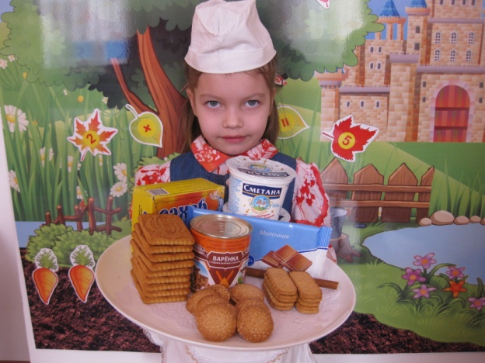
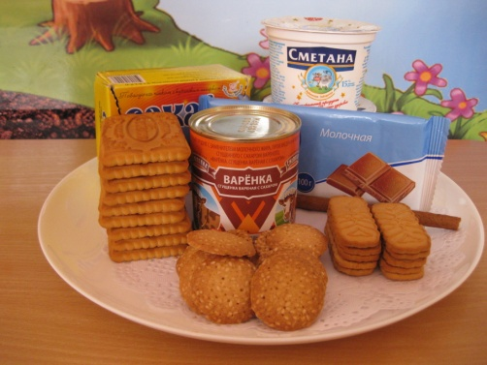
23 февраля
поздравление будущих солдат

Slide 6
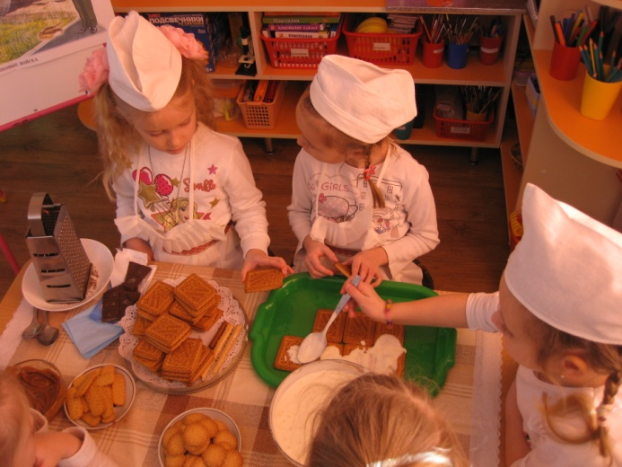
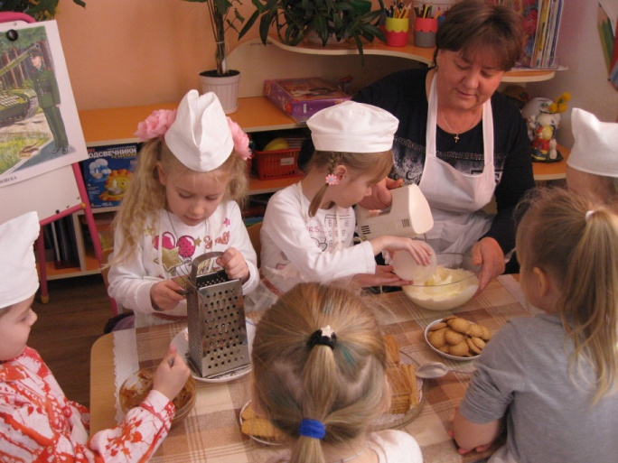
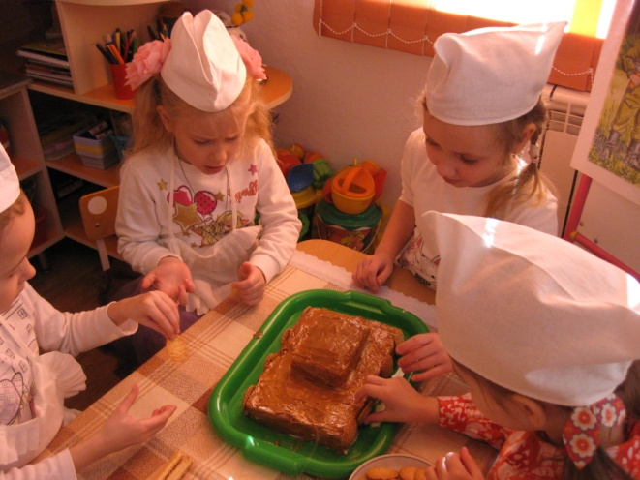
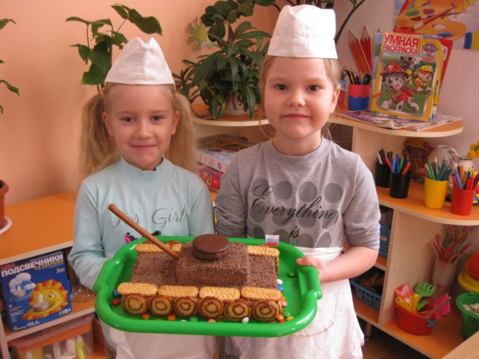
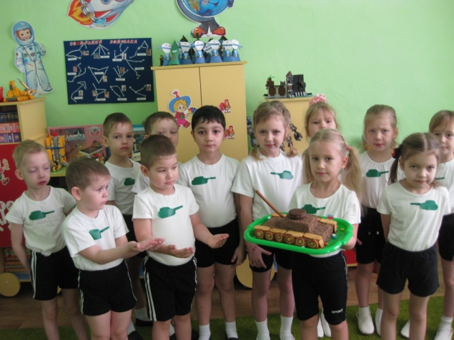

Slide 7
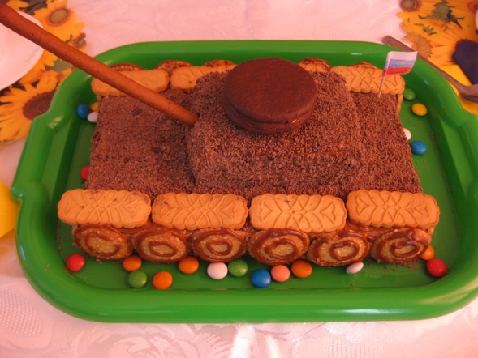
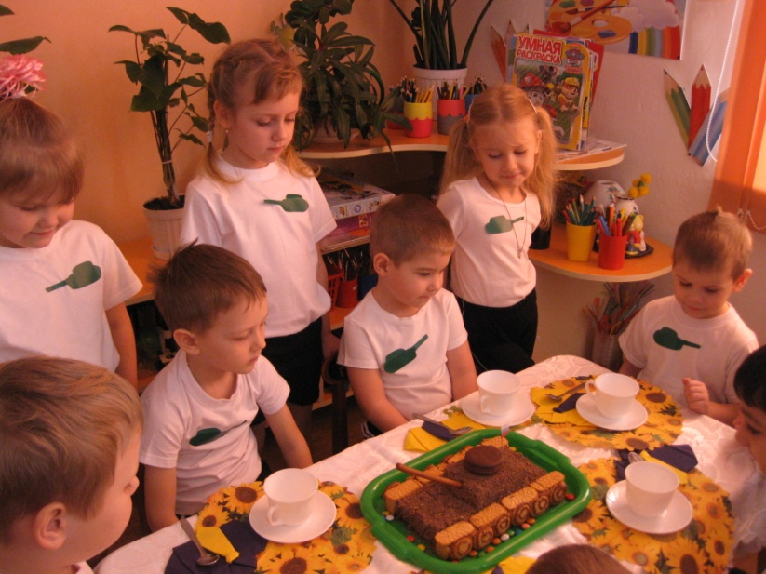
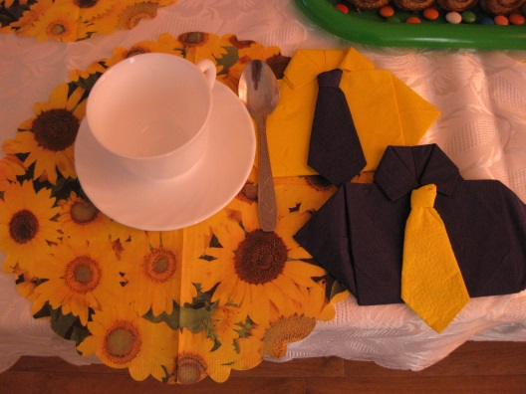
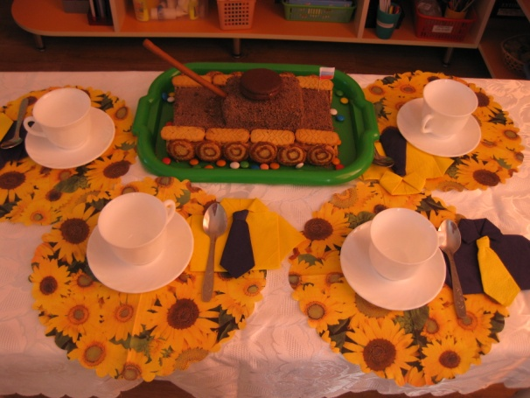

Slide 8
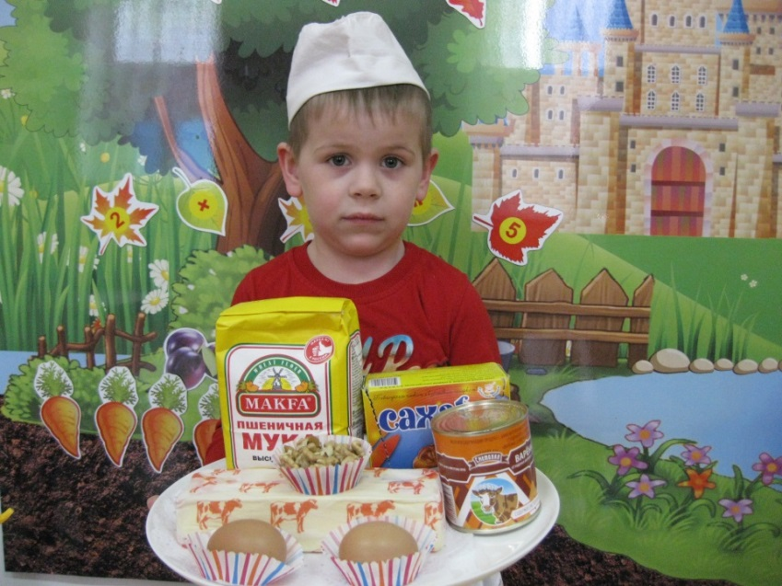
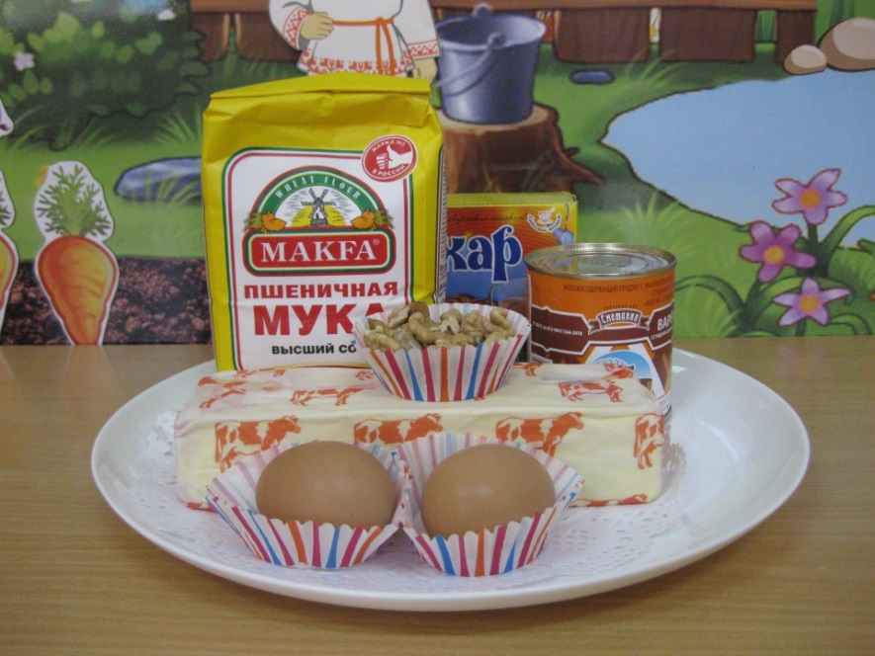
к празднику 8 марта
поздравление для девчонок

Slide 9
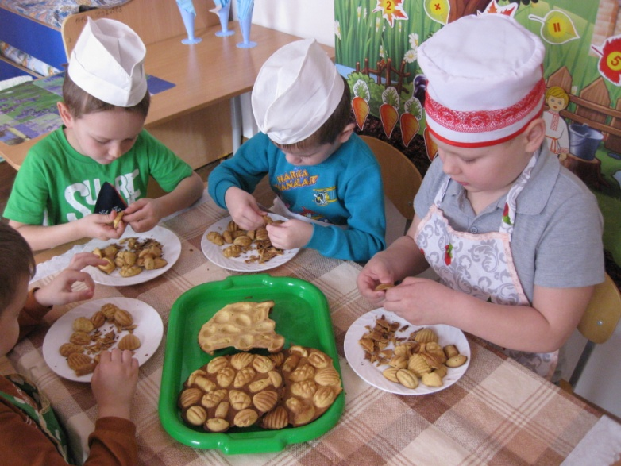
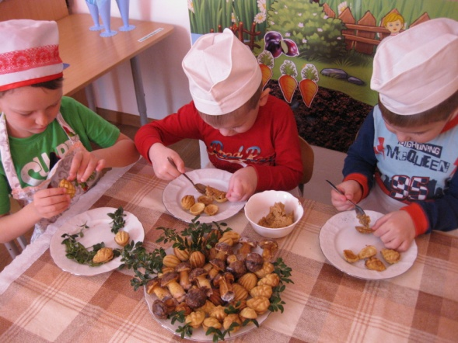
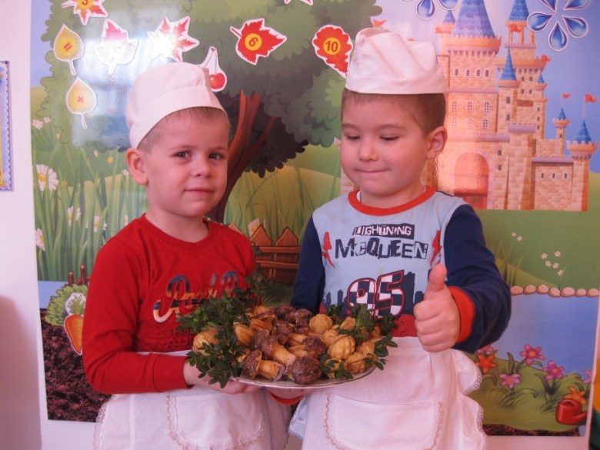
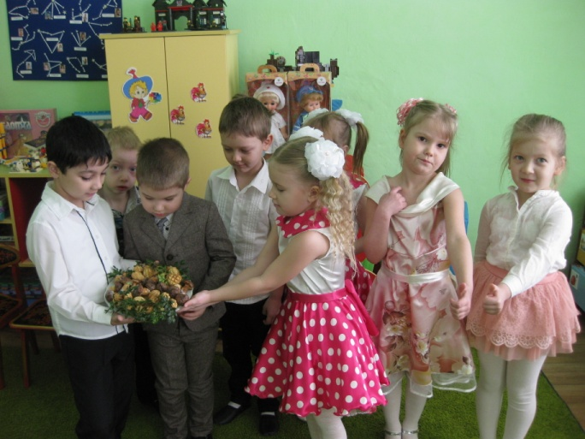

Slide 10
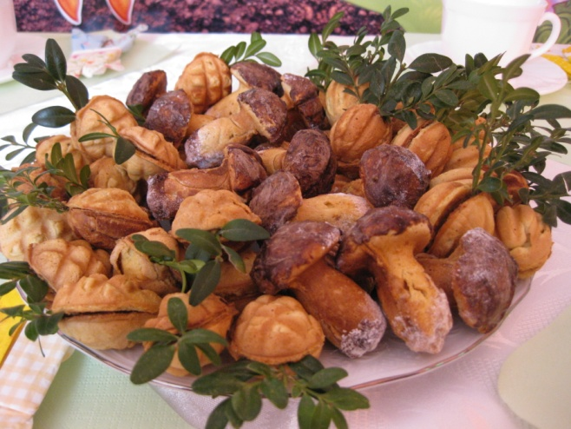
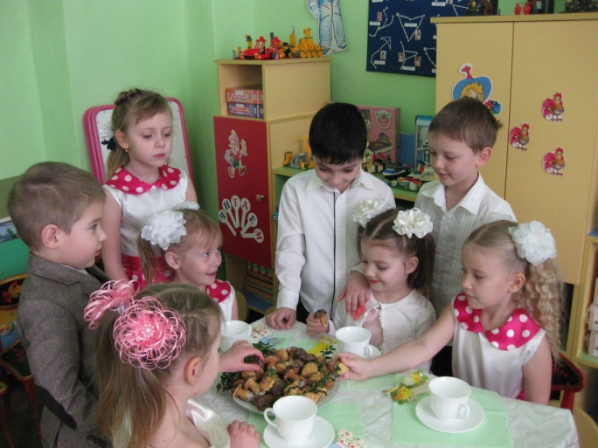
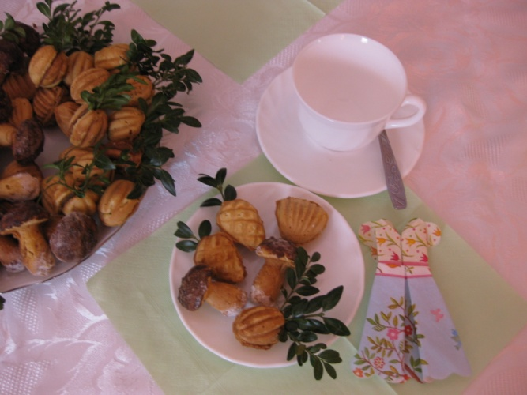

Slide 11
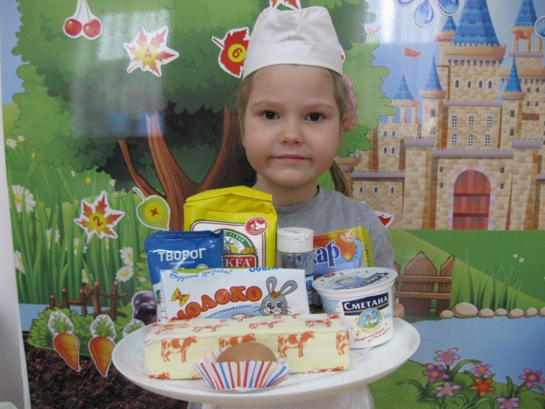
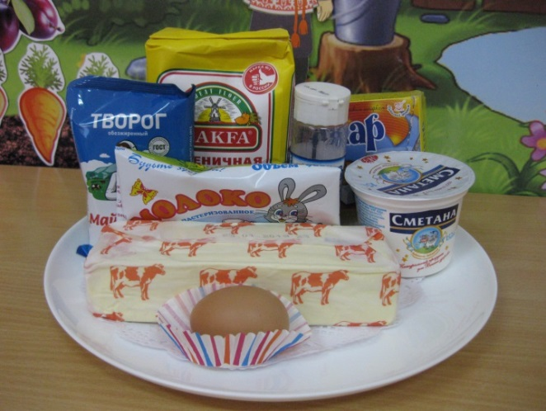
масленица
к нам идет, блинчик
вкусный принесет!

Slide 12
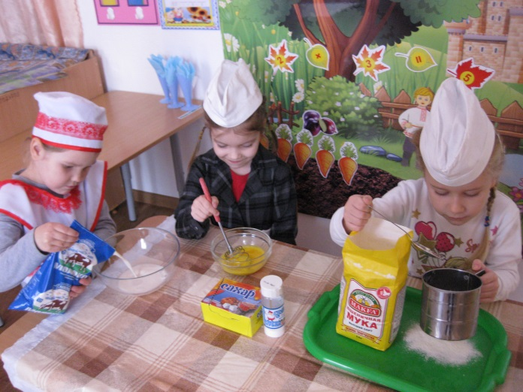
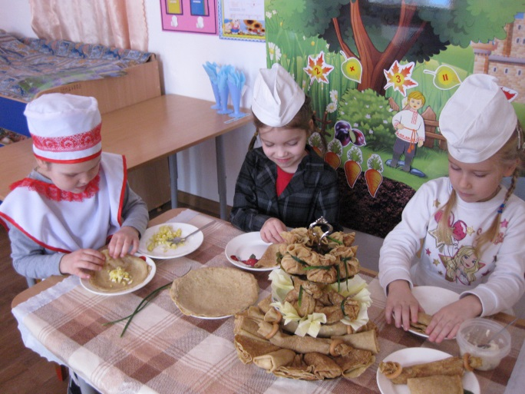
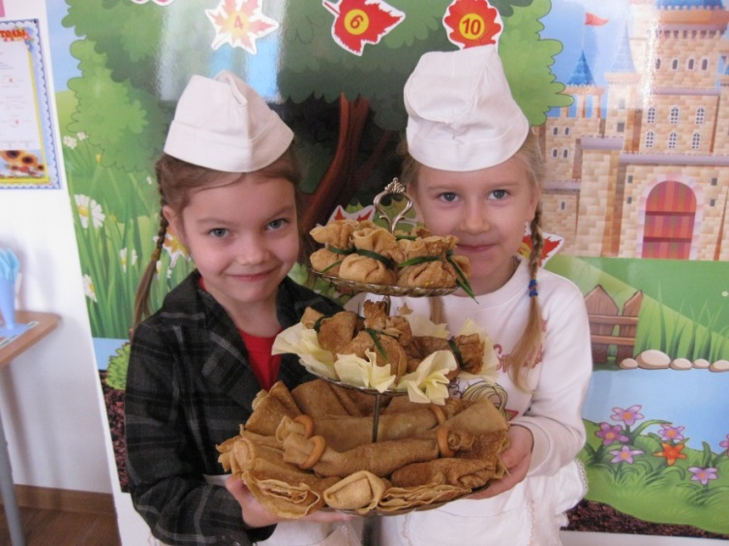

Slide 13
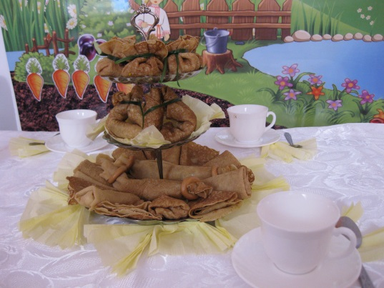
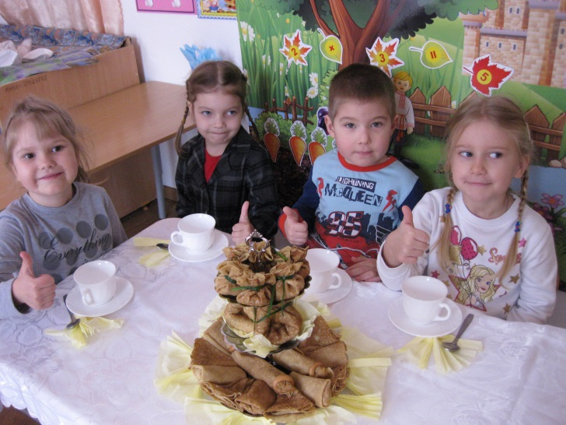
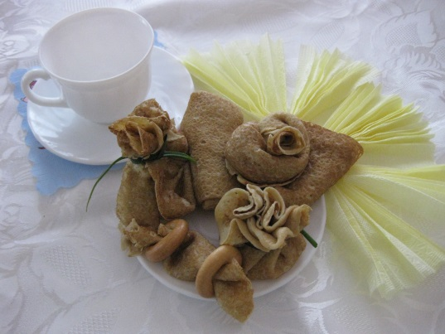

Slide 14
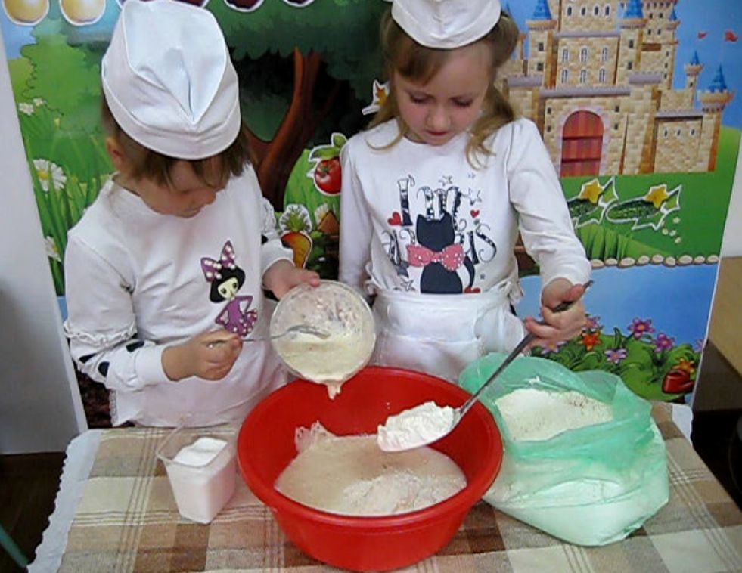
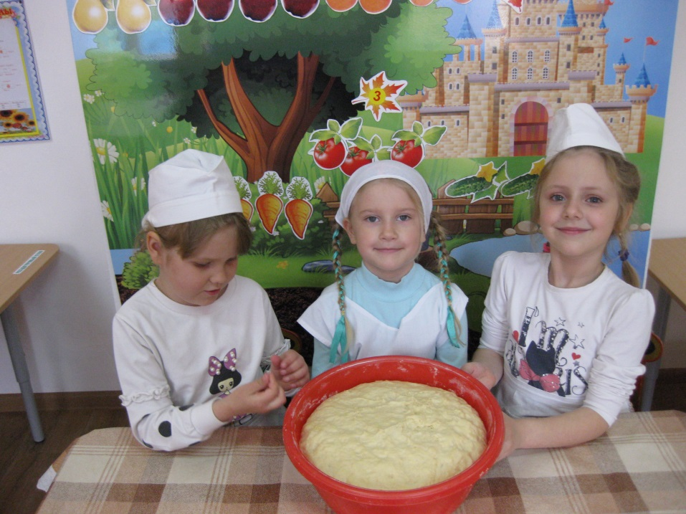
Тесто дрожжевое вхоже в дом любое

Slide 15
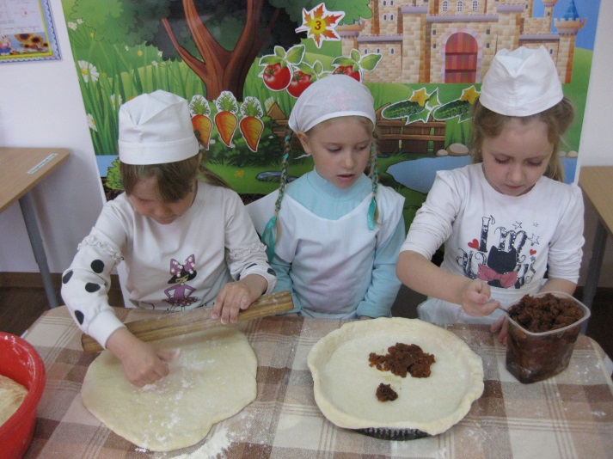
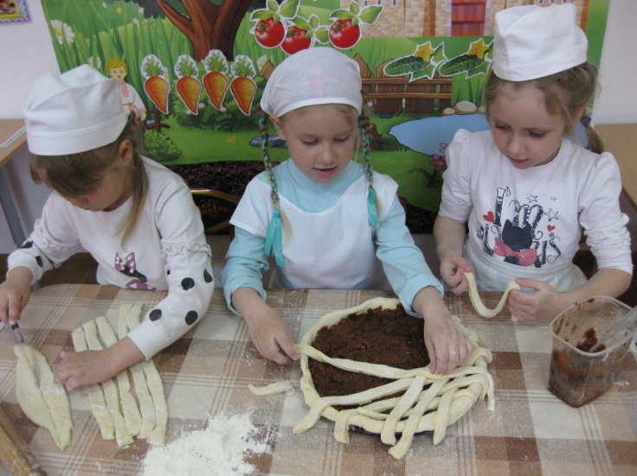
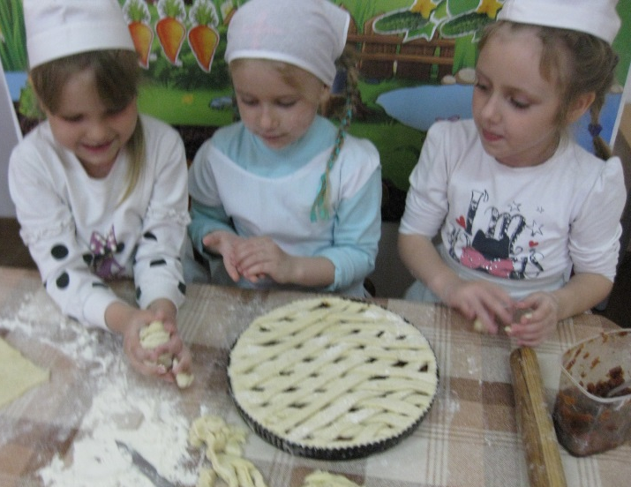
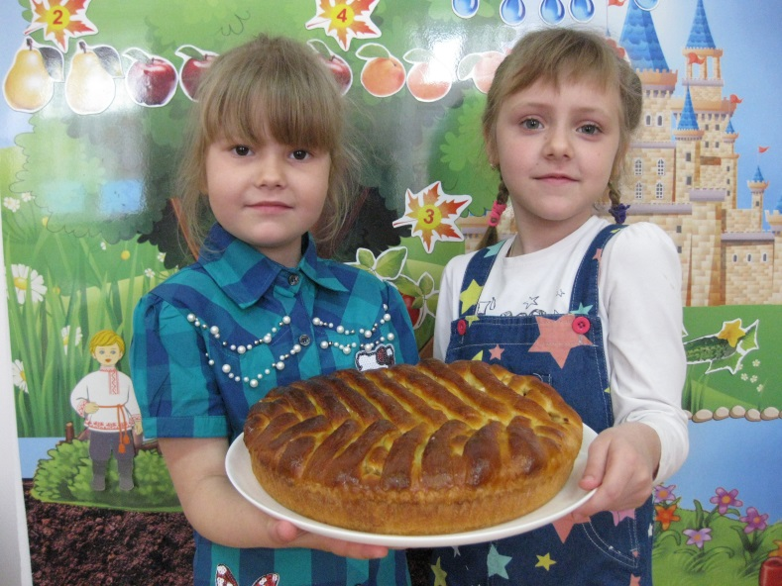

Slide 16
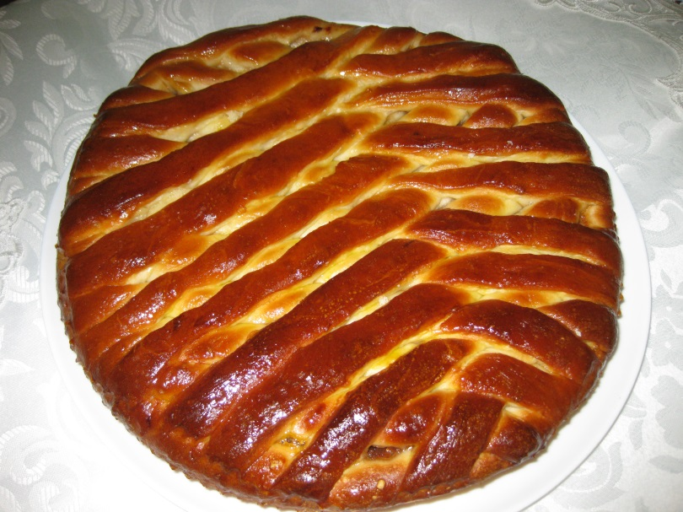
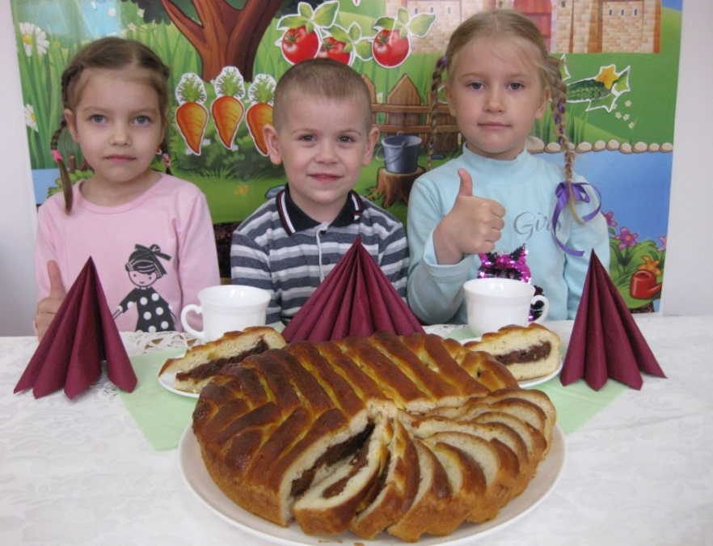
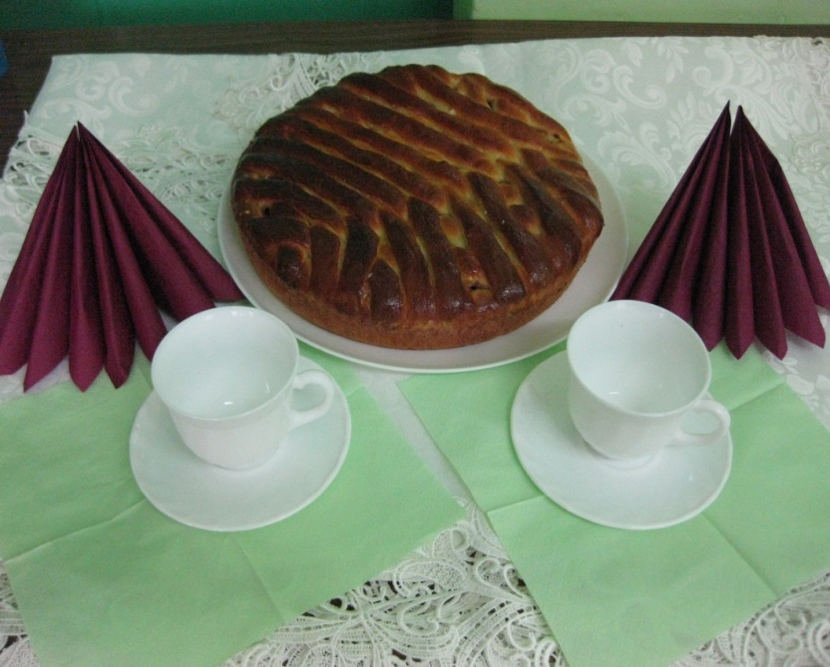

Slide 17
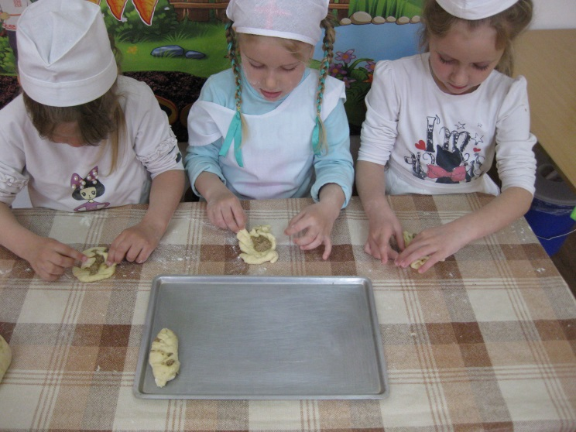
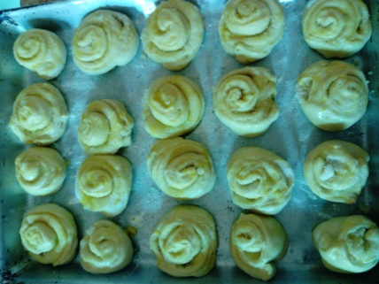
Розочки, плетенки для Вани и Аленки!!!

Slide 18
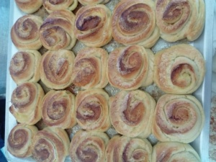
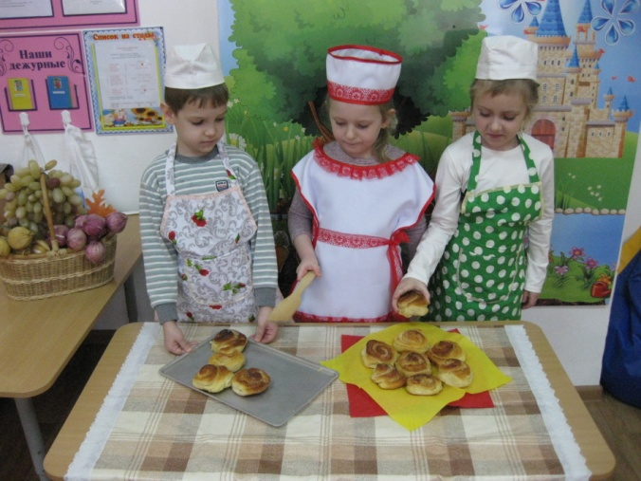
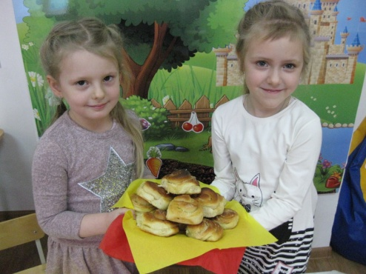
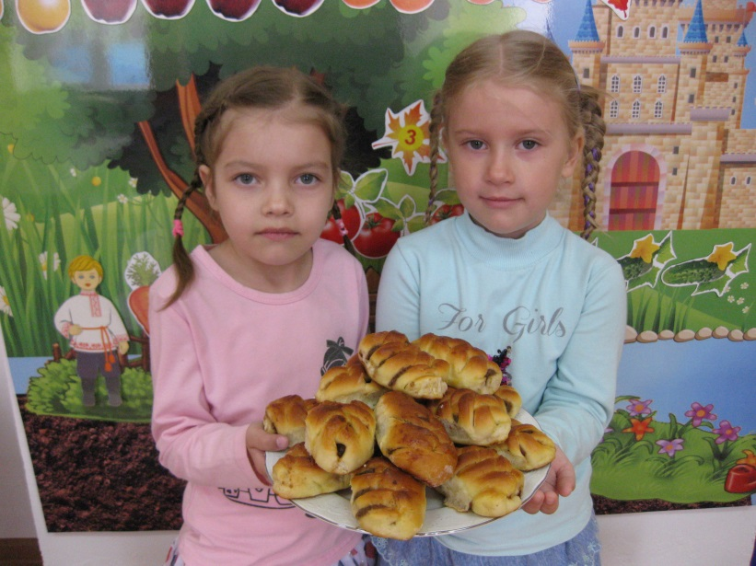

Slide 19
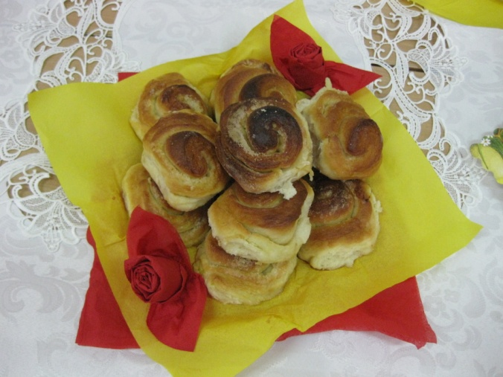
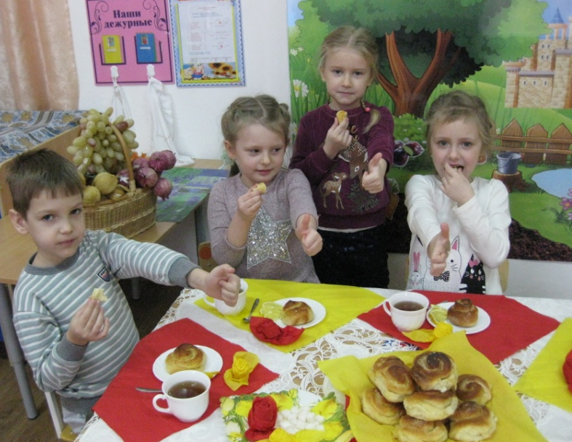
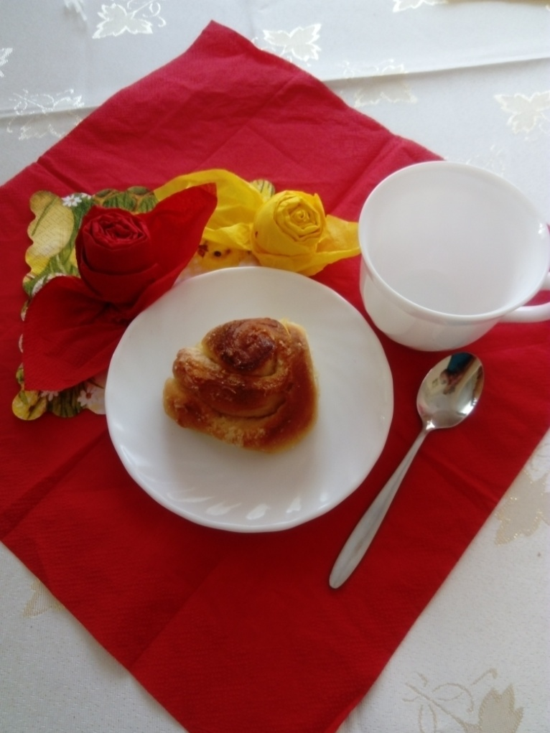

Slide 20
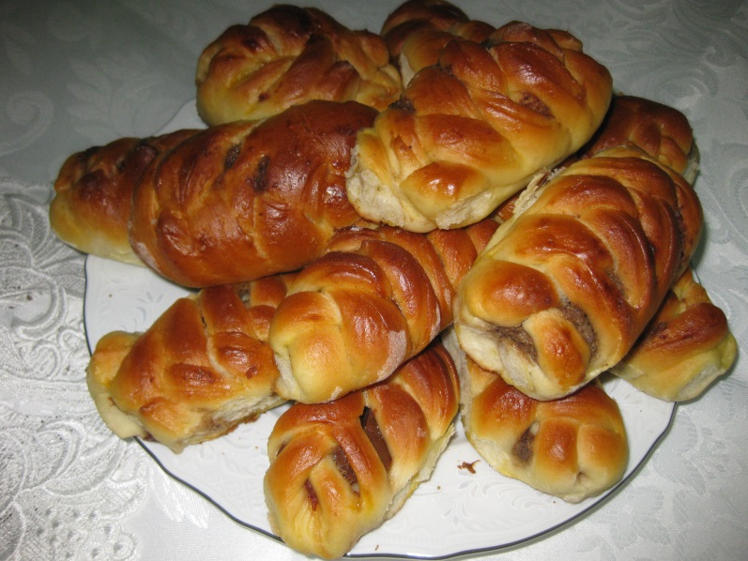
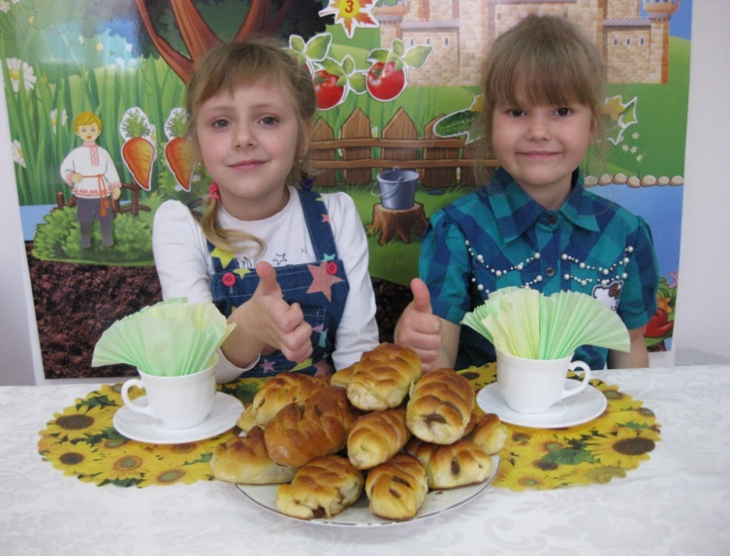
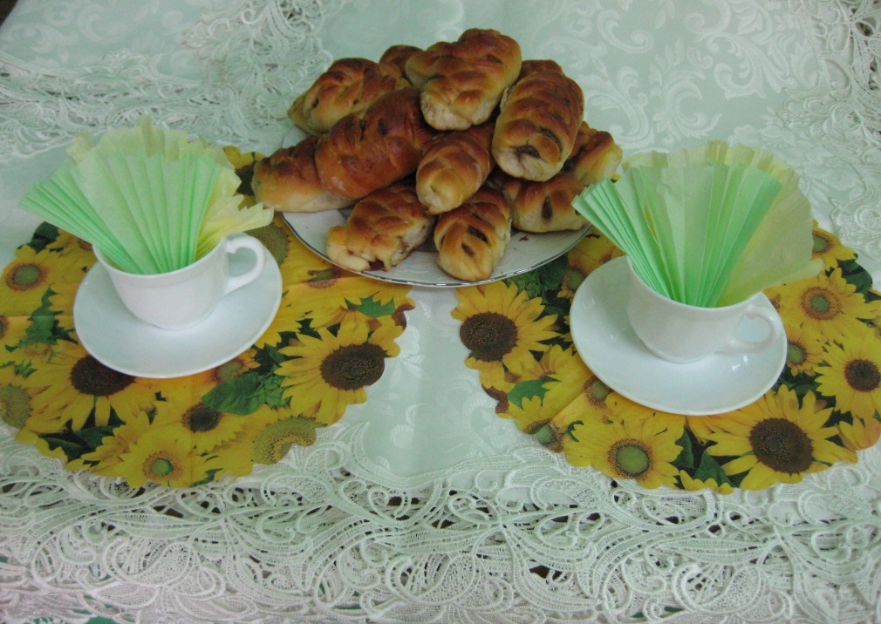

Slide 21
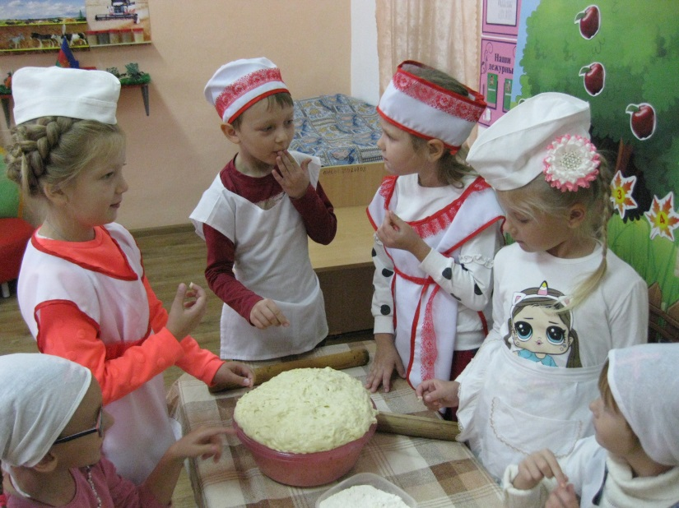



Ватрушка- всем подружка

Slide 22




Slide 23



{j
А как только подрастем,
дом запахнет пирогом .
Будем мы вас в гости ждать
и радушно угощать!
БЛАГОДАРИМ ЗА ВНИМАНИЕ!

Slide 24


Мы будем щедрыми,
добрыми счастливыми расти.
Достойными для Родины людьми.
Любить родителей и свой дом,
И вспоминая детский сад
Открыв альбом я буду рад.

Slide 25

Спасибо
За
Внимание!

